Slide 1
Modernizace výuky technických oborů a vnitřní konektivity školy (MODERNET) Prezentace projektu - pracovní skupina KAP JmK
31. 8. 2018

Slide 2
Informace o škole
Počet žáků k 31. 8. 2018 = 496
Skladba oborů
UČEBNÍ (Mechanik opravář motorových vozidel, Elektromechanik pro zařízení a přístroje, Autoelektrikář, Karosář, Opravář zemědělských strojů, Obráběč kovů)
MATURITNÍ (Informační technologie, Autotronik, Mechanik strojů a zařízení, Bezpečnostně právní činnost)
NÁDSTAVBOVÉ (Podnikání)

Slide 3
Identifikace projektového záměru
Operační program: Integrovaný regionální operační program
Prioritní osa PO 4: Komunitně vedený místní rozvoj
Investiční priorita IP 9d: Provádění investic v rámci komunitně vedených strategií místního rozvoje
Specifický cíl SC 4.1: Posílení komunitně vedeného místního rozvoje za účelem zvýšení kvality života ve venkovských oblastech a aktivizace místního potenciálu
Vyhlašovatel regionální výzvy: MAS Boskovicko

Slide 4
Předmět projektu
nabídka moderních technologií k přípravě žáků technických oborů
zajistit bezpečnou a dostatečnou vnitřní konektivitu - wi-fi připojení, datové rozvody vč. HW prvků – server, switch a další
vybavení odborné učebny

Slide 5
Předmět projektu
Vybavení odborné učebny
učebna se zaměřením na počítačové řízení strojů (strojního obrábění) s prvky robotiky
důraz kladen na přípravu technické dokumentace, ovládání číslicové techniky, technické kreslení, CAD systémů, ICT technologických řešení a dalších
pořízení výpočetní techniky propojitelné s periferními zařízeními (3D tiskárna, 3D skener, stolní a CNC mini frézka, stolní a CNC mini soustruh
podpůrné prostředky: nástroje pro technické měření (dutinoměr, mikrometr, digitální úhloměr) vč. robotických stavebnic pro simulaci základních principů při programování externích zařízení
software Solidworks nebo CAD.

Slide 6
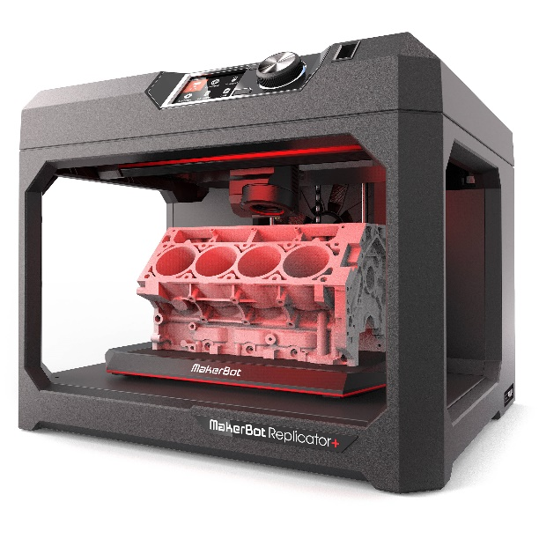
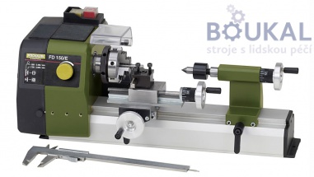
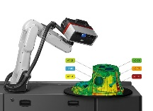
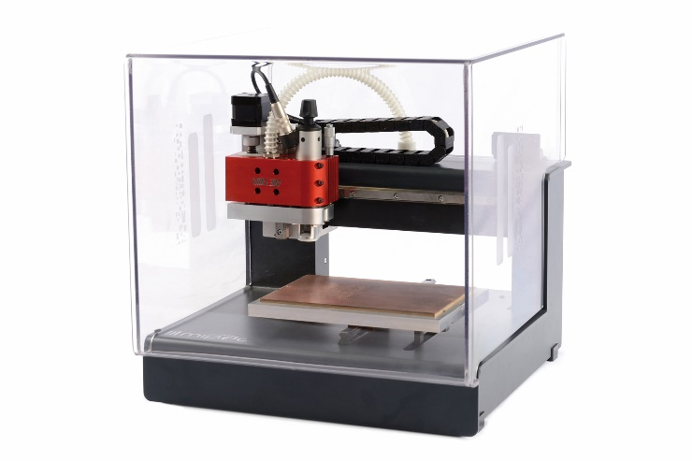
Předmět projektu

Slide 7
Očekávané přínosy projektu
zkvalitnění vzdělávací infrastruktury
zvýšení atraktivity technických studijních oborů
zvýšení profesní připravenosti žáků při uplatnění na trhu práce
adaptabilita školy na využití nových výukových trendů ve výuce náročné na datový tok (vnitřní konektivitu)
podpora společného vzdělávání s regionálními partnerskými organizacemi

Slide 8
Předpokládaný rozpočet projektu
Předpokládané celkové náklady 8 000 tis. Kč celkem.
6 000 tis. Kč – rekonstrukce vnitřních datových sítí
1 250 tis. Kč – vybavení učebny
750 tis. administrace projektu a vedlejší aktivity (příprava grantové žádosti, výběrová řízení, environmentální aktivity, přístupnost budov, publicita a další)

Slide 9
Děkuji za pozornost.

